Slide 1
연습실예약
시스템
4주차
201844077 노현진

Slide 2
0. 전체적인 계획
노현진
S/W PROJECT
 | 1 | 2 | 3 | 4 | 5 | 6 | 7 | 8 | 9 | 10 | 11 | 12 | 13 | 14 | 15
구상
분석
설계
구현
테스트
유지보수
↑
Notes:
1주차 : 진행상황 요약 발표
2주차 : 화살표 추가, 발표 내용 언급
대략적으로 짜놓은 것 하면서 계획 바뀔 수도 0.

Slide 3
노현진
1. 지난주 계획
S/W PROJECT
개발환경 구축
DB 설계
Notes:
지난주에 할 일을 이렇게 세움.
사실 지난주 이거 아니었는데 좀 바꿈. 촉박해서 설계 얼른 해야할 거 같음.

Slide 4
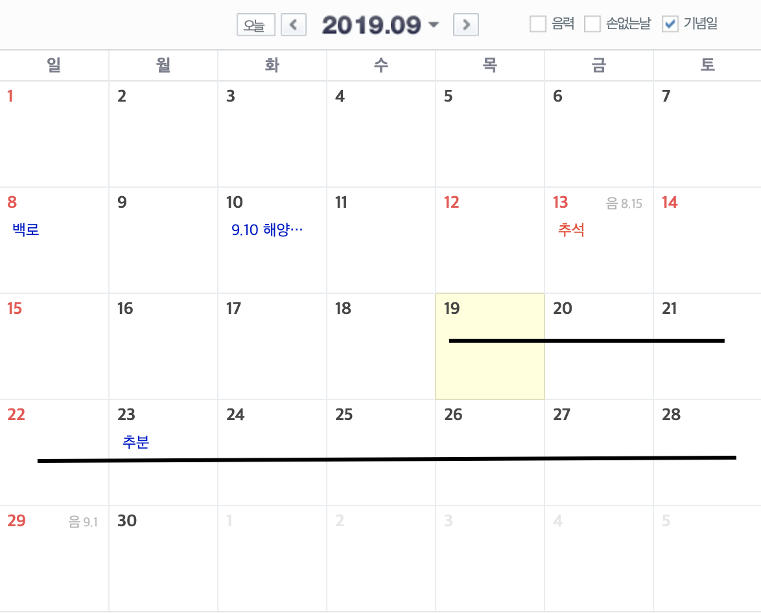
노현진
2. 실적 및 결과
+ ) 피드백 내용
S/W PROJECT
예약 날짜가 다가오면 알림 기능. → 모든걸 구현한 후에, 반영 예정!
예약 기간 제한. → 반영!
( 현재 날짜가 있는 주부터 2주 까지 예약 가능.)
취소 시, 페널티 고지 → 반영!
관리자 내역 확인 시,
악기별로 보기 편하게 → 반영!
Notes:
실제로 만들 때는 하드코딩 할건데, 그냥 이 번호를 보고 관리자인지 판별하는 정도로 해서 시스템을 관리할 것

Slide 5
노현진
2. 실적 및 결과
1) 개발 환경
S/W PROJECT
출처 - Do, it! Vue.js 입문

Slide 6
노현진
2. 실적 및 결과
Vue.js !
S/W PROJECT
Vue.js
: 웹페이지 화면을 개발하기 위한 프런트엔드 프레임 워크
( html, css, javascript알면 쉽게 할 수 있다 함.)
에반 유(Evan You)
리엑트와 앵귤러에 비해 성능이 우수하고 빠르다.
리엑트 장점과 앵귤러의 장점을 가지고 있다.
출처 - Do, it! Vue.js 입문

Slide 7
노현진
S/W PROJECT
Chrome
출처 - Do, it! Vue.js 입문

Slide 8
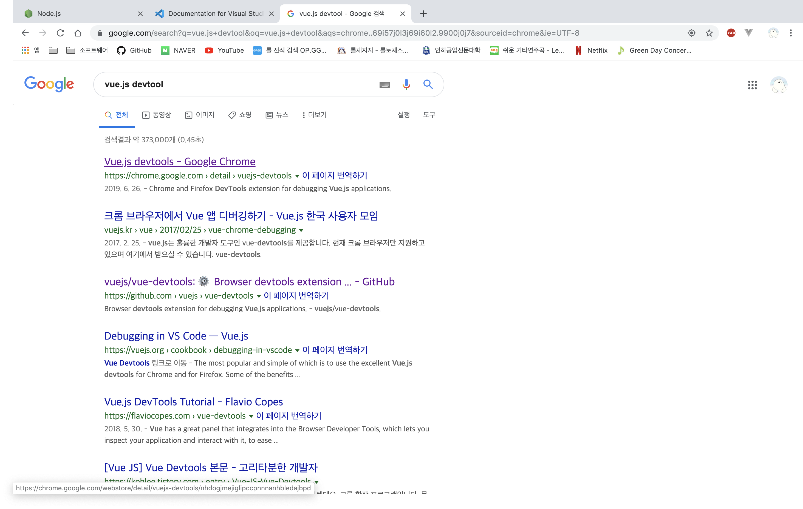
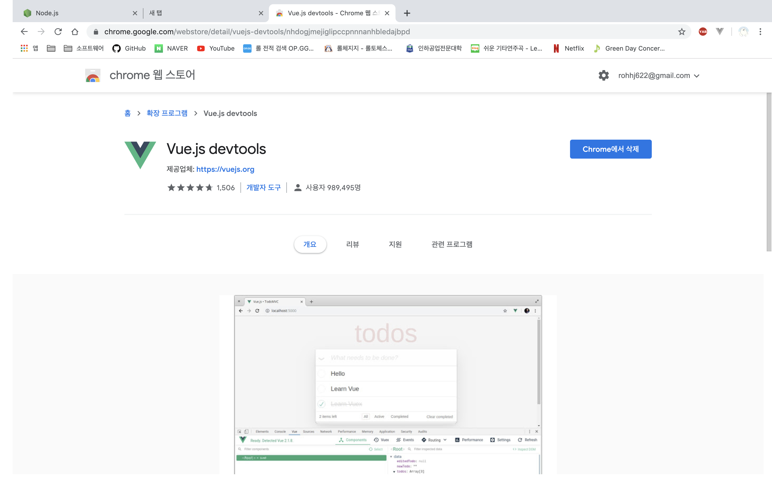


노현진
2. 실적 및 결과
S/W PROJECT
https://www.google.com/search?q=vue.js+devtool&oq=vue.js+devtool&aqs=chrome..69i57j0l3j69i60l2.9900j0j7&sourceid=chrome&ie=UTF-8

Slide 9
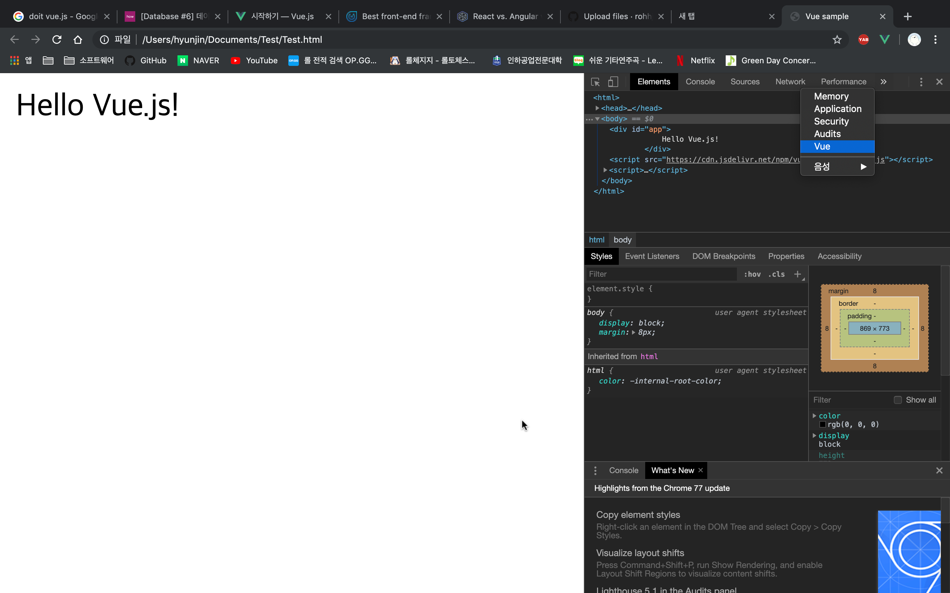
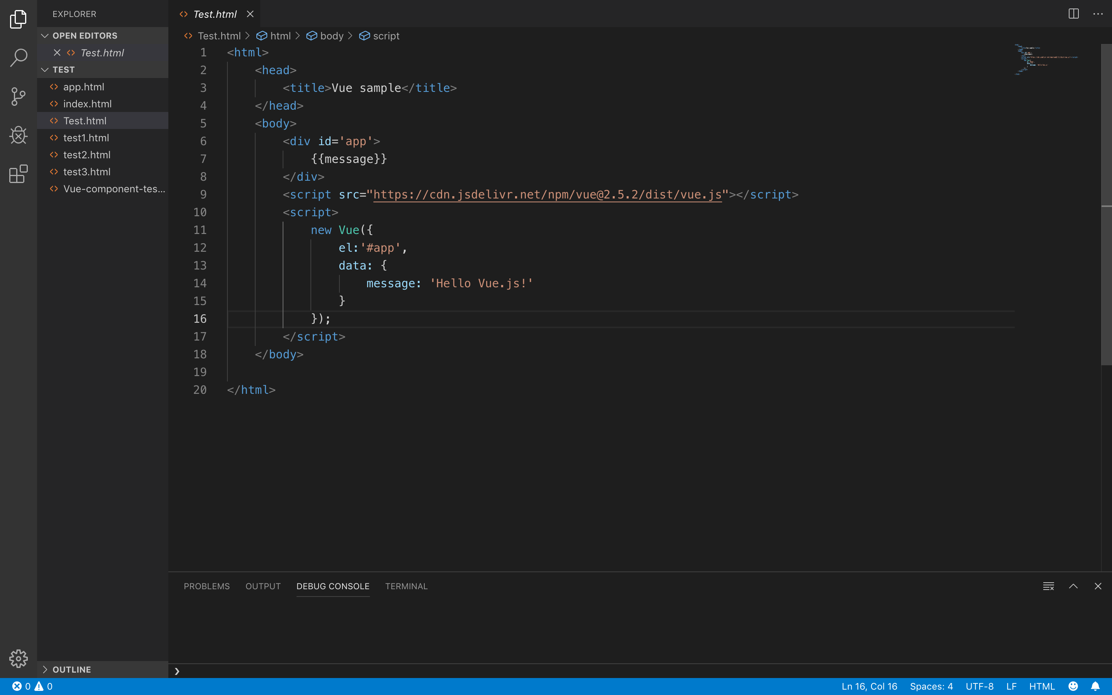
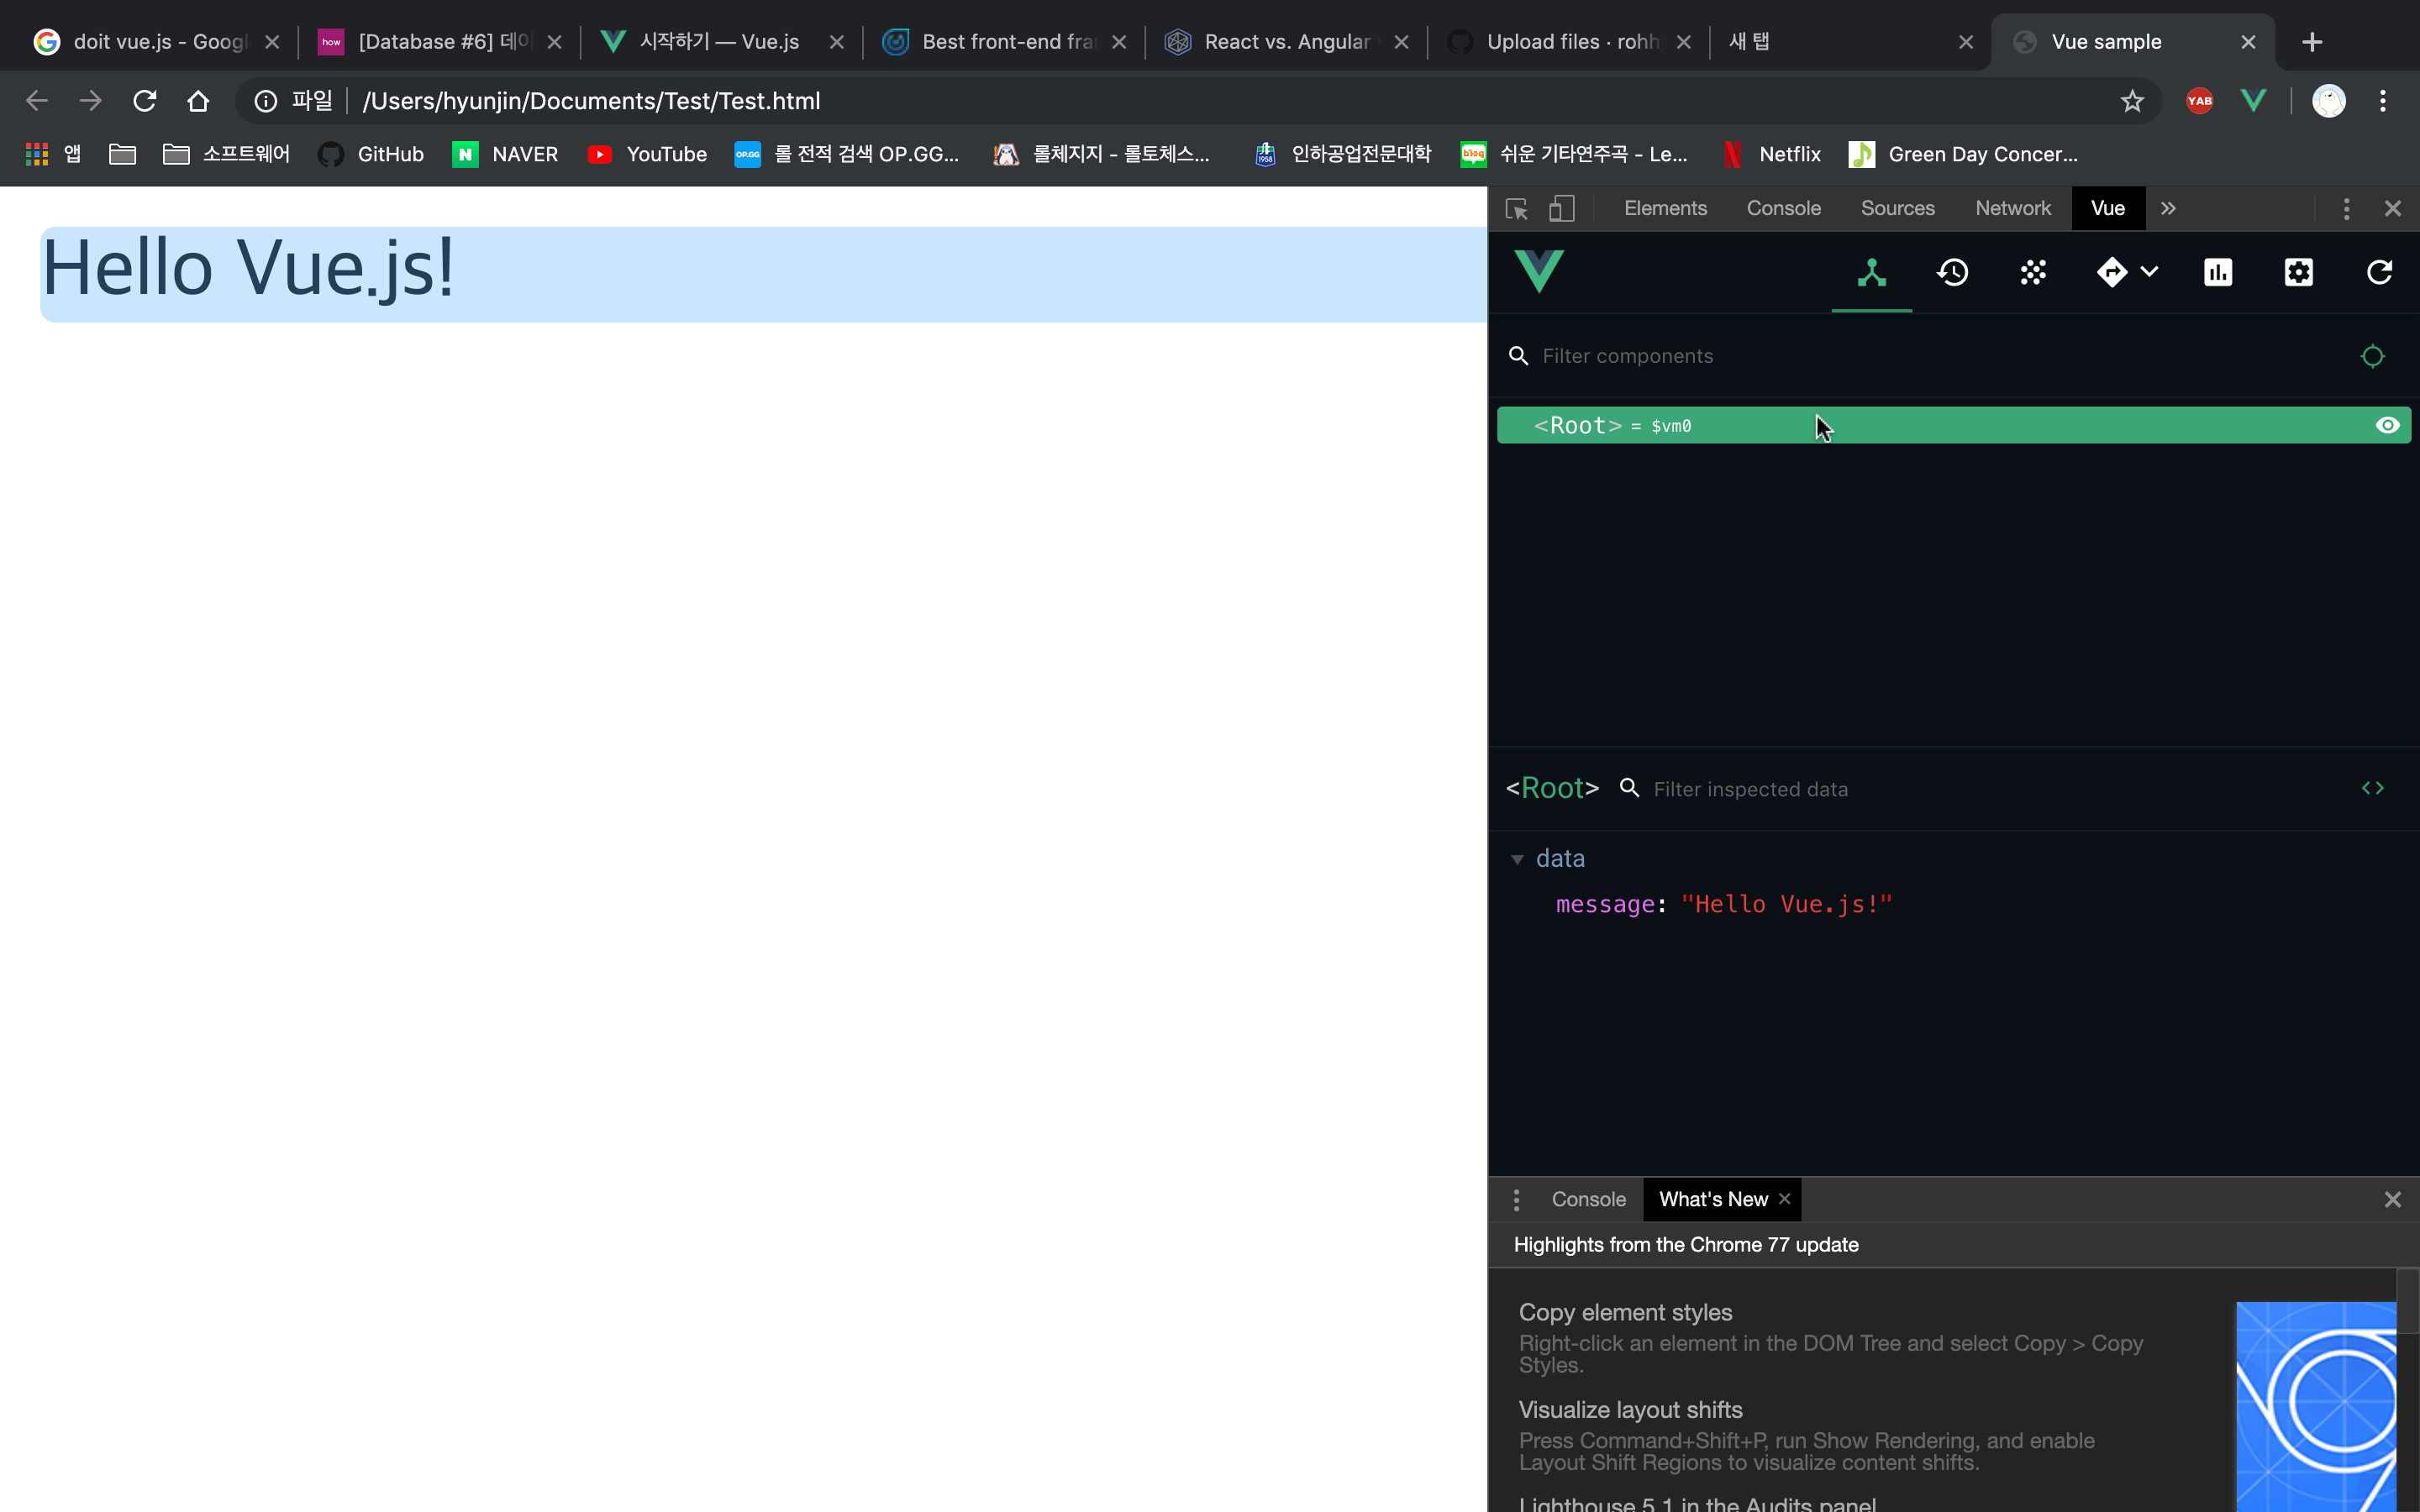
노현진
2. 실적 및 결과
S/W PROJECT
https://www.google.com/search?q=vue.js+devtool&oq=vue.js+devtool&aqs=chrome..69i57j0l3j69i60l2.9900j0j7&sourceid=chrome&ie=UTF-8

Slide 10
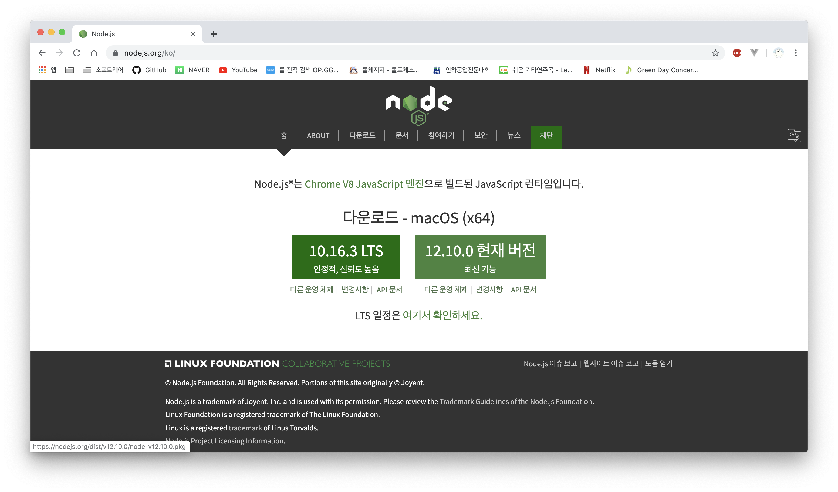
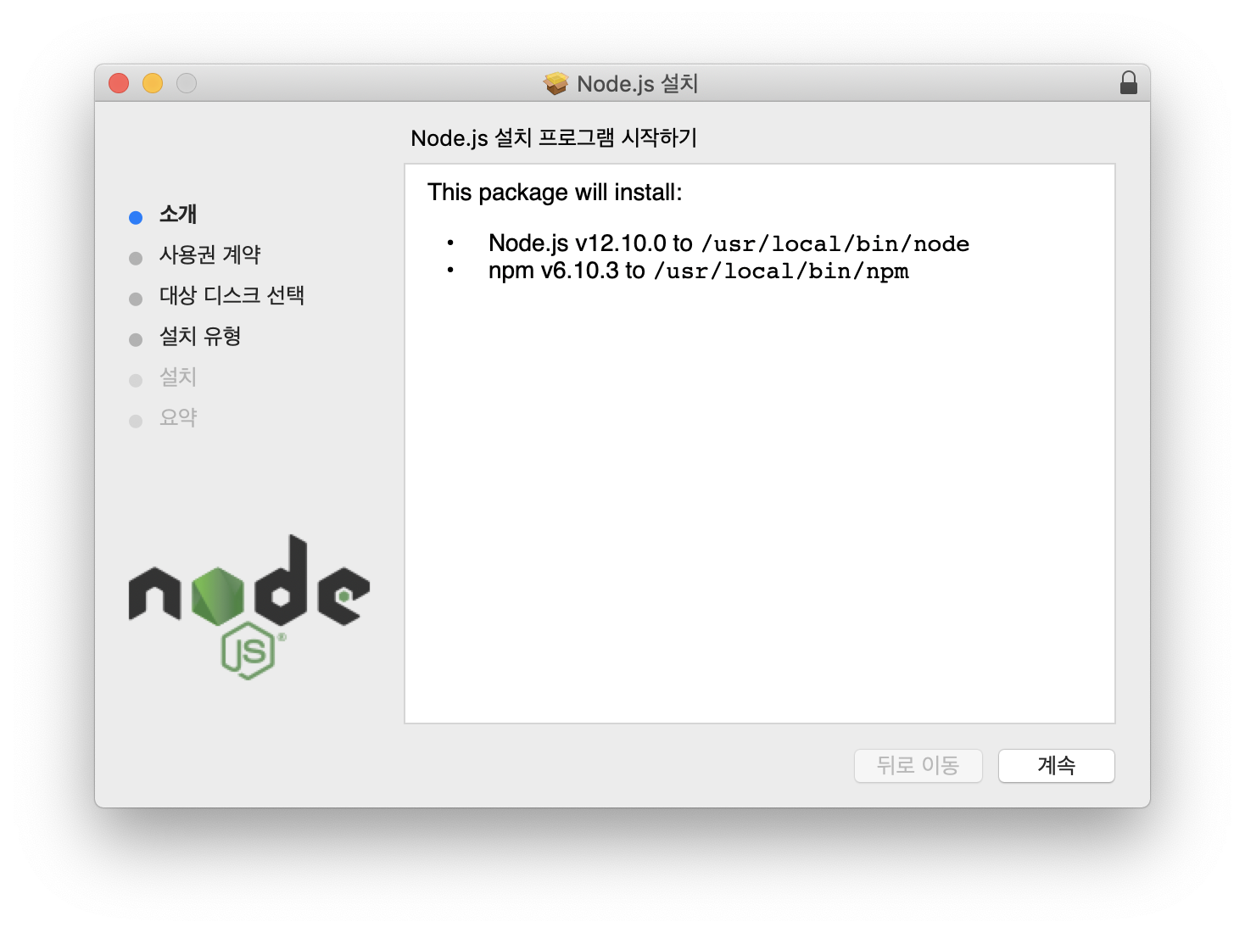

노현진
2. 실적 및 결과
S/W PROJECT
https://nodejs.org/ko/

Slide 11
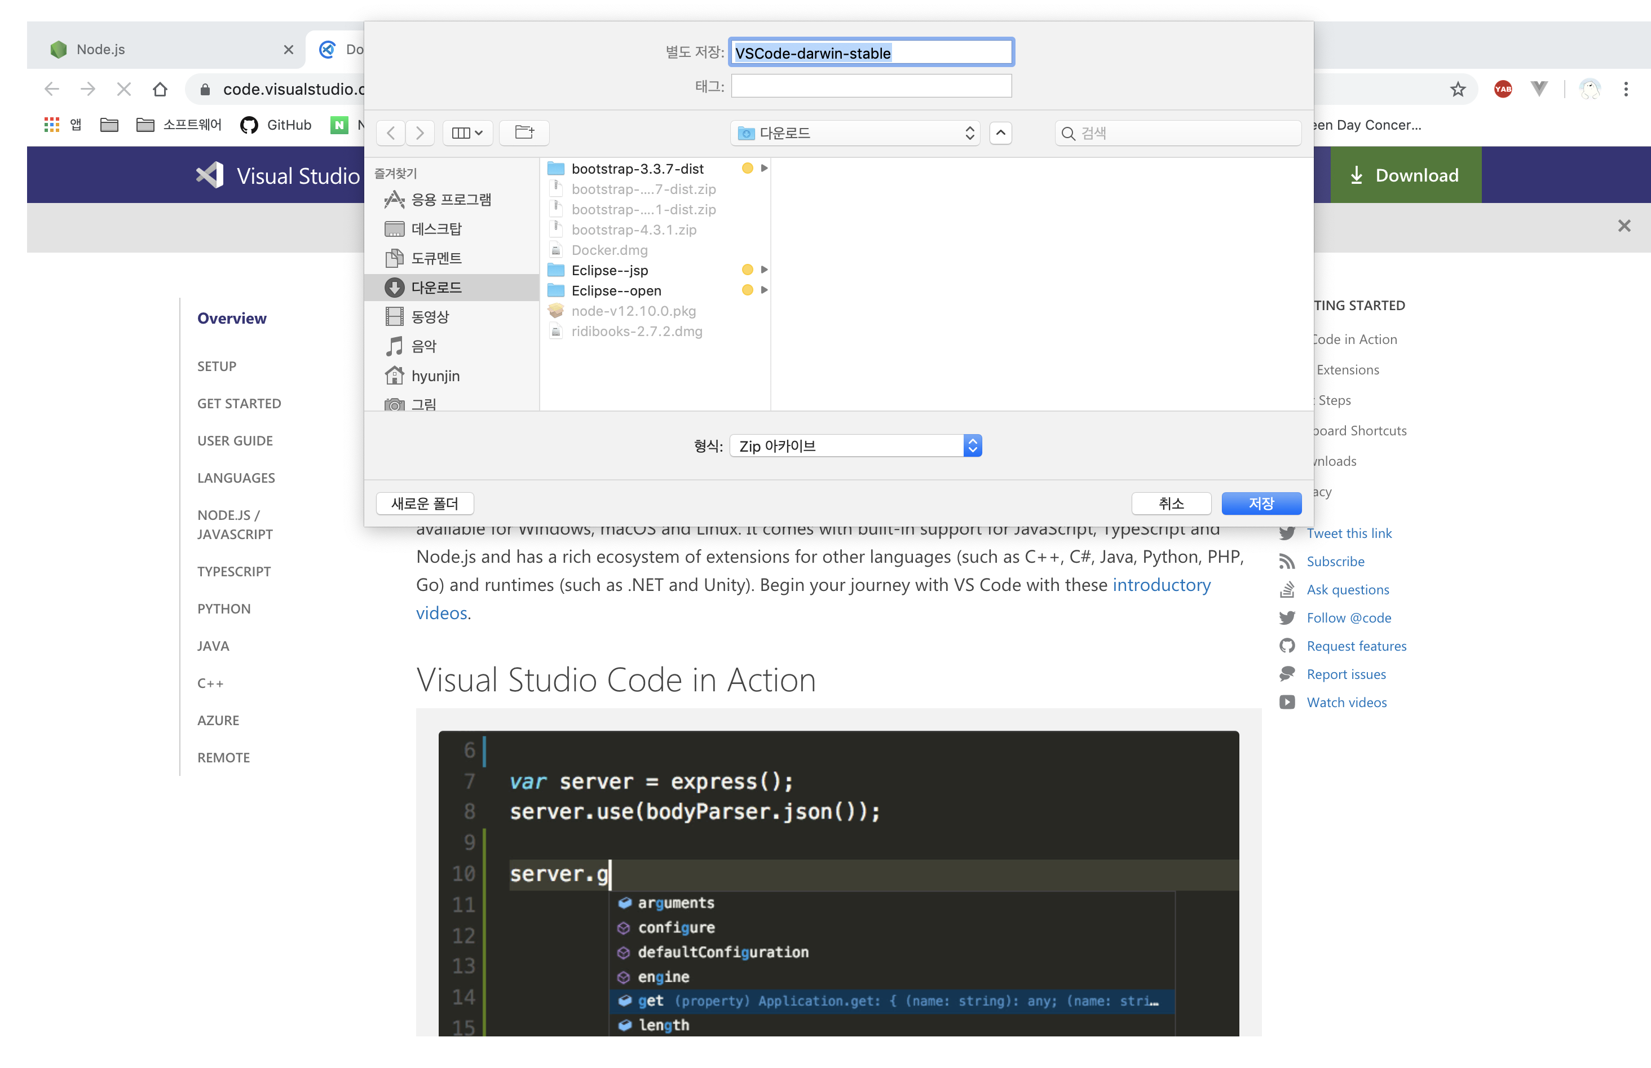
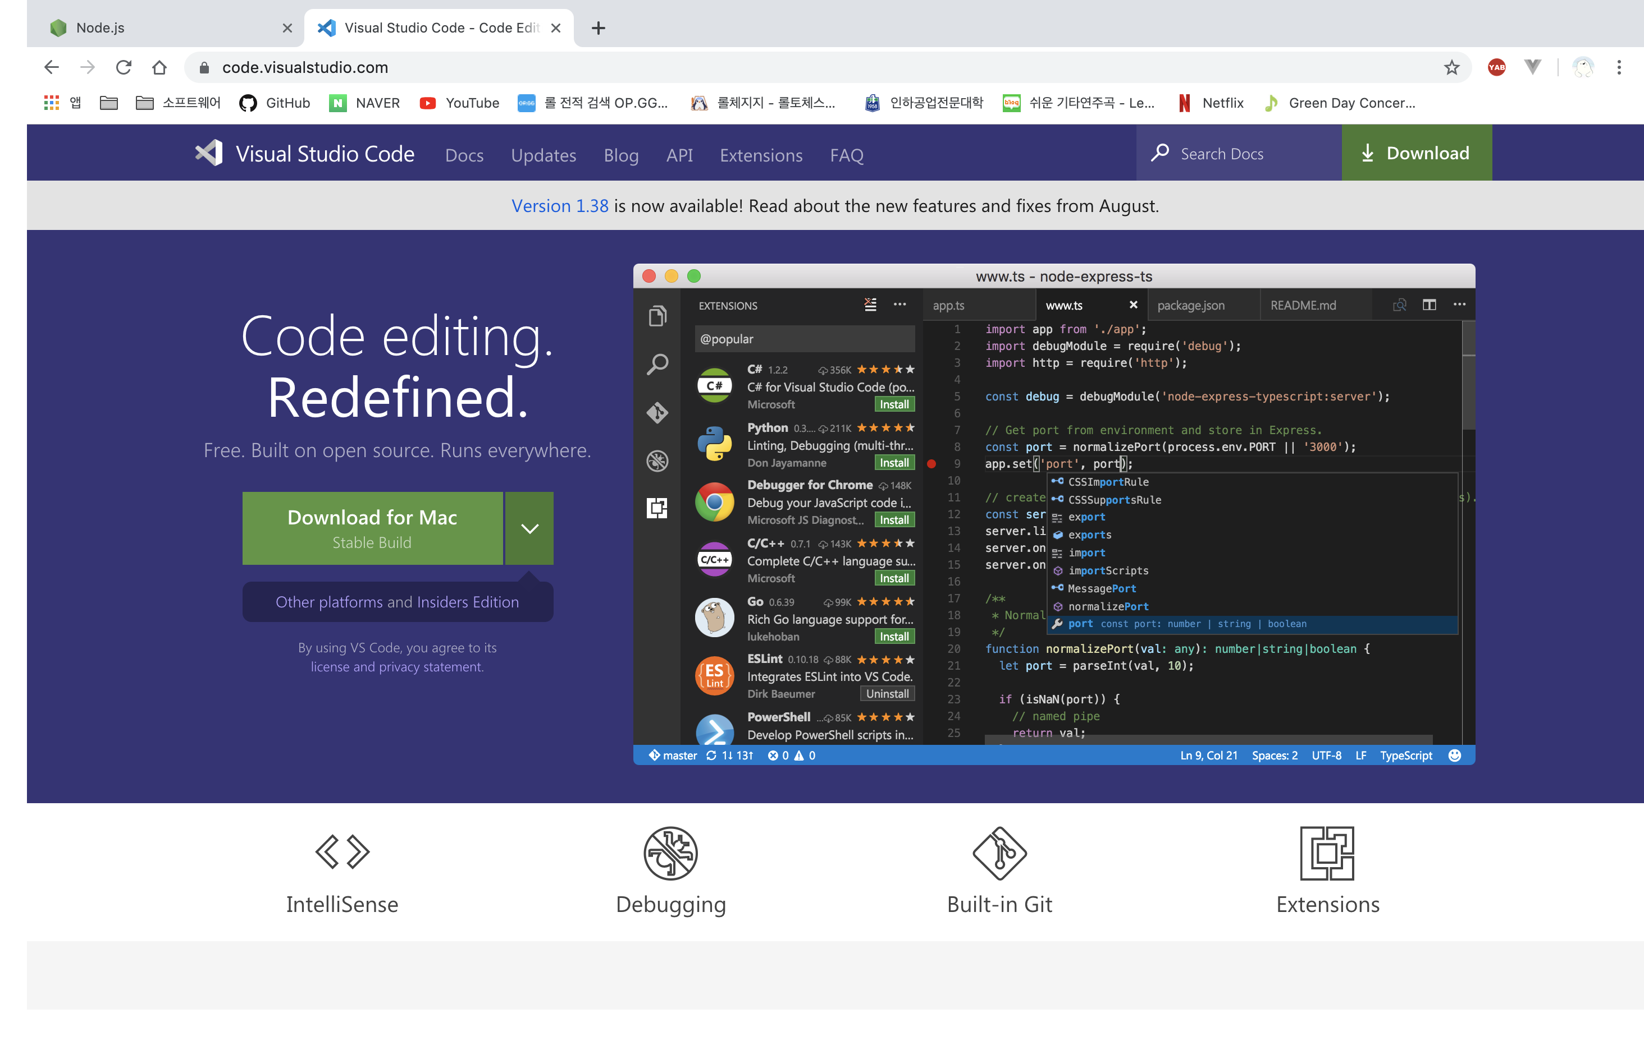
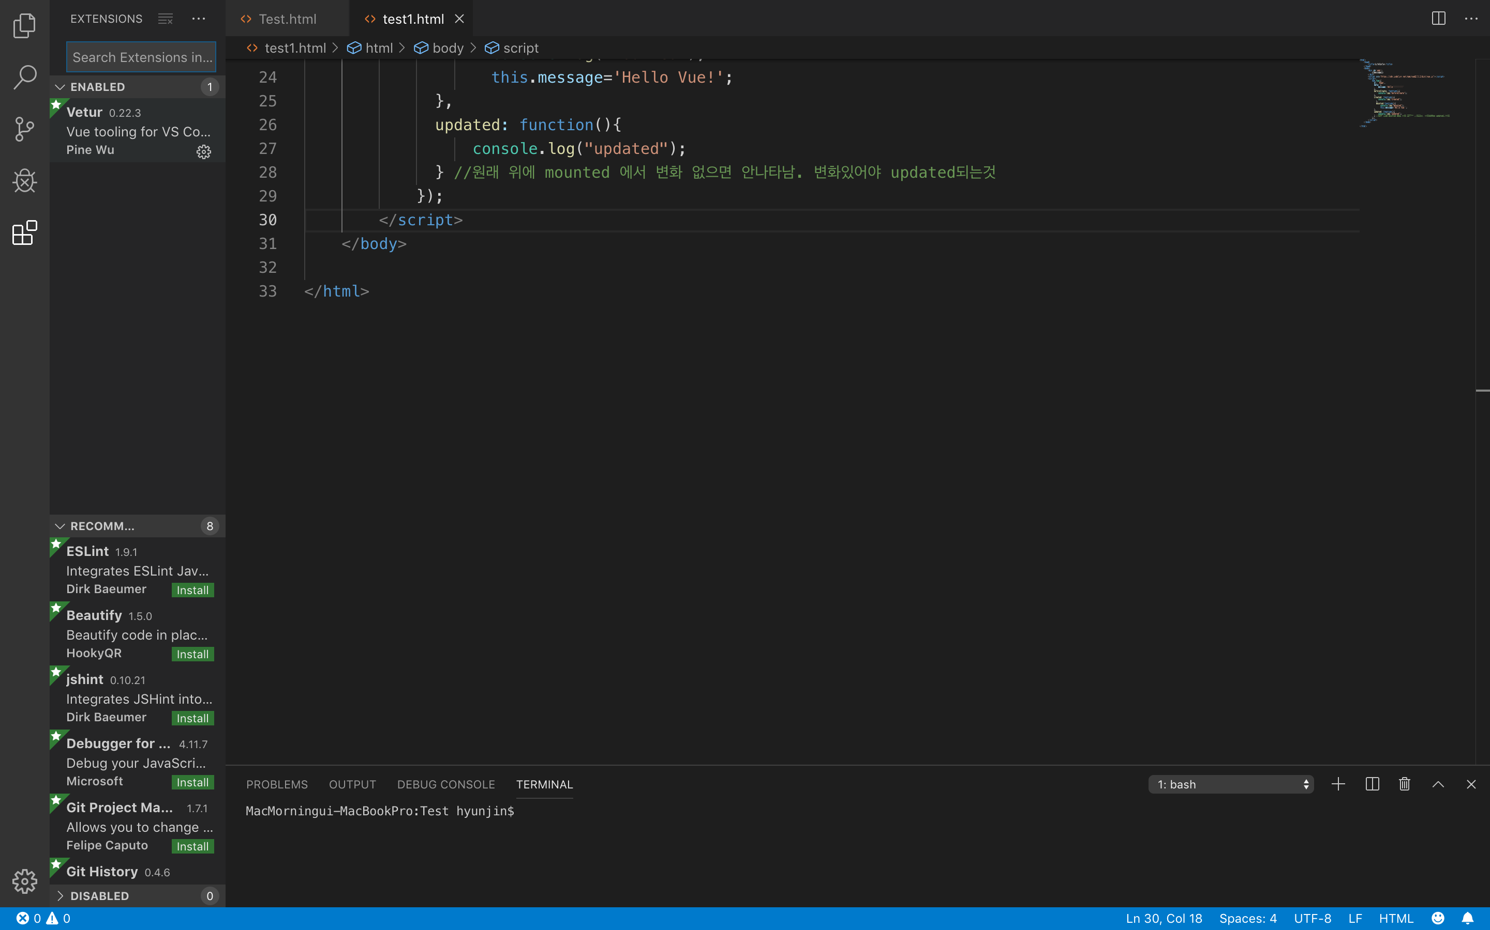


노현진
2. 실적 및 결과
S/W PROJECT
https://code.visualstudio.com/

Slide 12
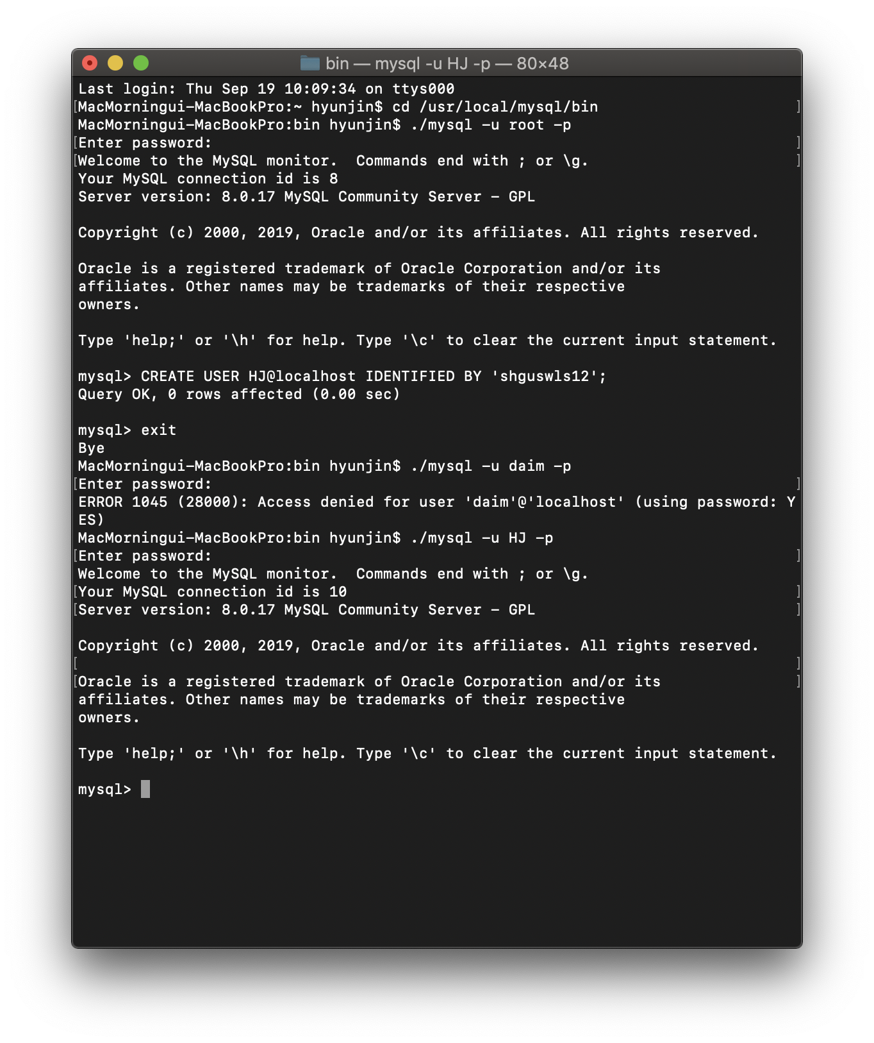
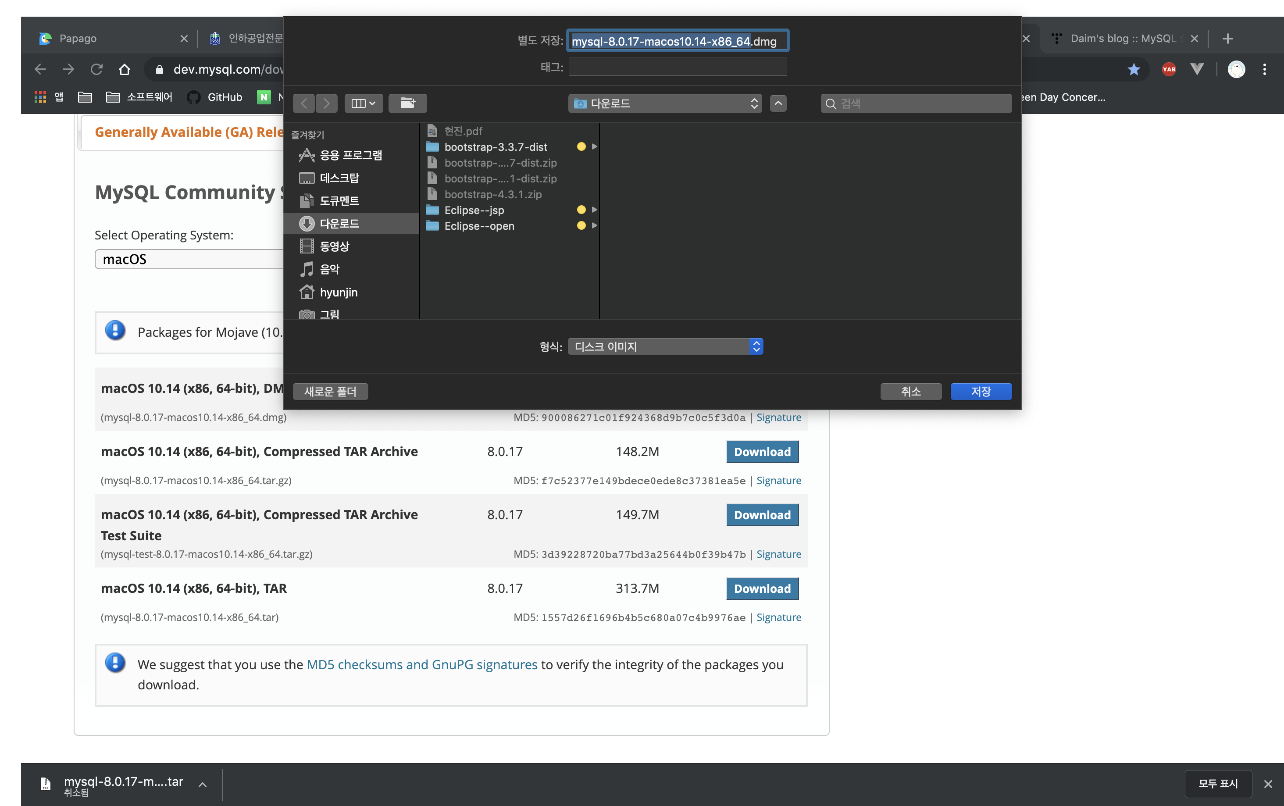
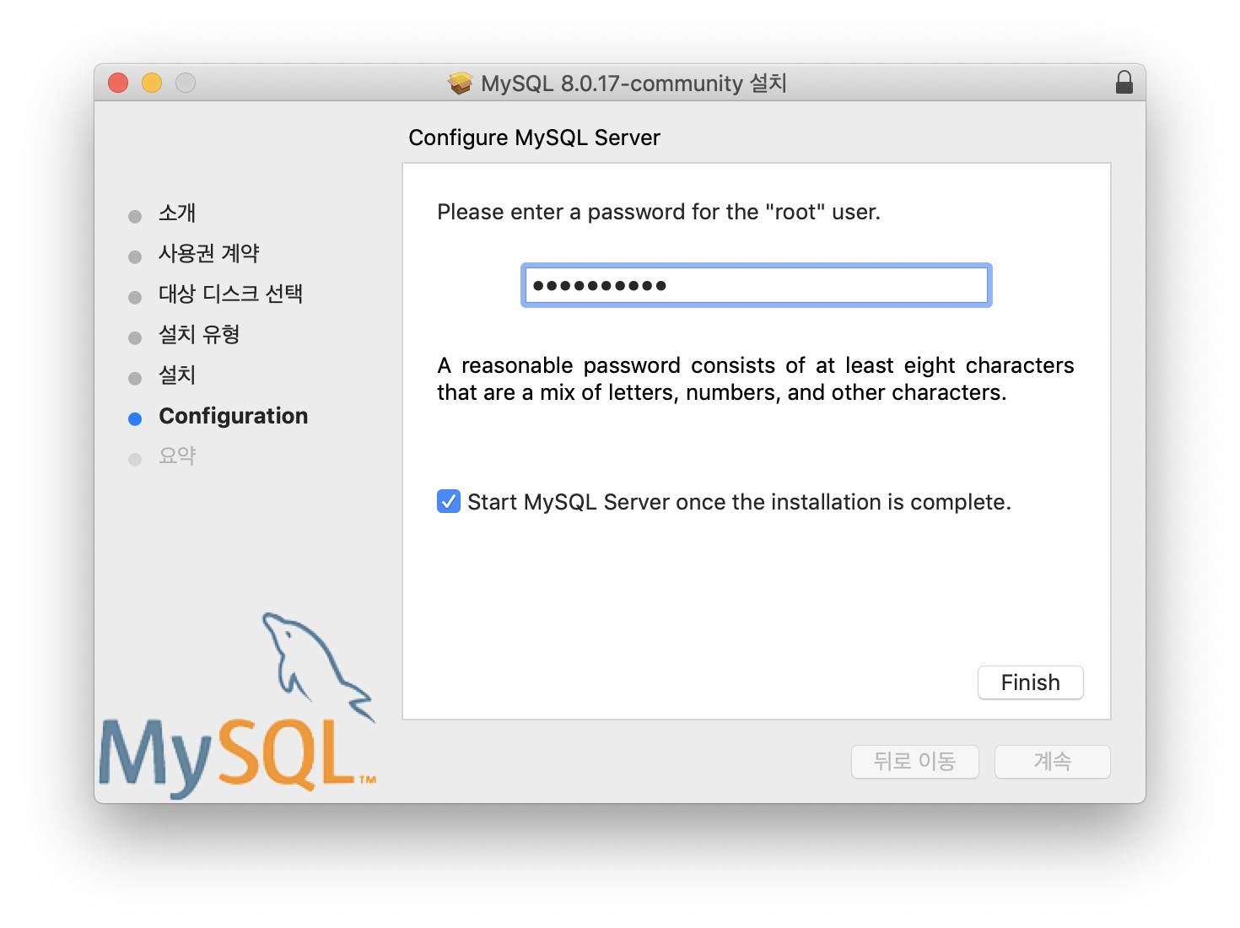

노현진
2. 실적 및 결과
S/W PROJECT
https://daimhada.tistory.com/121

Slide 13
노현진
2. 실적 및 결과
2) DB설계 – 요구 사항 분석
회원은 학원 등록 시, 전화번호와 각자의 비밀번호, 이름을 입력한다.
그리고 학원을 등록하는 이유를 반드시 한 개 선택한다. 이때 선택지는 ( 취미, 입시 ) 이다.
회원은 반드시 한가지 악기를 지정한다. 이때 악기는 (드럼, 기타, 베이스, 피아노)가 있다.
확인은 예약 날짜와 시간, 페널티 횟수를 저장한다.
확인은 예약인지 취소인지 저장한다.
학원은 악기별 연습실의 번호, 연습이 가능한 시간을 알고 있다.
(드럼 D01, 기타 G01, 베이스 B01, 피아노 P01,…)
악기는 전화번호와, 악기를 알고 있다.
회원은 연습실을 예약하는데, 연습실 1개를 예약 할 수 있고,
한 연습실은 회원 1명만 예약 할 수 있다. ( 1시간 기준 )
회원은 악기를 반드시 1개를 배운다. 악기 중 아무도 다루지 않는 악기가 있을 수 있다.
S/W PROJECT

Slide 14
노현진
2. 실적 및 결과
2) DB설계 – 개념적 설계 E-RD 만들기
S/W PROJECT
개체와 속성 추출
개체 | 속성
회원(member) | 전화번호(mem_num), 비밀번호(mem_pw), 이름(mem_name), 등록 이유(mem_why)
확인(check) | 전화번호(chk_num), 예약 시간(chk_time),예약 날짜(chk_date), 예약 / 취소(chk_rc), 페널티 횟수(chk_pen)
학원(academy) | 연습실 번호(ac_no), 연습실 사용 가능한 시간(ac_time)

Slide 15
노현진
2. 실적 및 결과
2) DB설계 – 개념적 설계 E-RD 만들기
S/W PROJECT
개체와 속성 추출
개체 | 속성
회원(member) | 전화번호(mem_num), 비밀번호(mem_pw), 이름(mem_name), 등록 이유(mem_why)
확인(check) | 전화번호(chk_num), 예약 시간(chk_time),예약 날짜(chk_date), 예약 / 취소(chk_rc), 페널티 횟수(chk_pen)
학원(academy) | 연습실 번호(ac_no), 연습실 사용 가능한 시간(ac_time)
악기(instrumental) | 전화번호(inst_num), 악기 종류(inst_k)

Slide 16
노현진
2. 실적 및 결과
2) DB설계 – 개념적 설계 E-RD 만들기
S/W PROJECT
개체 간의 관계 추출
관계 | 관계에 참여하는 개체 | 관계 유형
예약 | 회원 (선택): 한 회원은 여러개 연습실을 예약 할 수 있다. 학원 (필수): 한 연습실은 반드시 한 명의 회원이 예약한다. | N : 1
사용 | 회원 (필수) : 모든 회원은 반드시 1개의 악기를 다룬다. 악기 (선택) : 아무도 하지않는 악기가 있을 수 도 있다. | N : 1
존재 | 악기 (선택) : 특정 종류의 악기가 없을 수도 있다. 학원 (필수): 학원엔 반드시 악기가 1개라도 존재해야한다. | 1 : N

Slide 17
노현진
2. 실적 및 결과
2) DB설계
S/W PROJECT
개체 | 속성
회원(member) | 전화번호(mem_num), 비밀번호(mem_pw), 이름(mem_name), 등록 이유(mem_why), 악기(mem_inst)
확인(check) | 전화번호(chk_num), 예약 시간(chk_time), 날짜(chk_date), 예약 / 취소(chk_rc)
학원(academy) | 전화번호(ac_num), 학원 이름(ac_name)
연습실(practice) | 연습실 번호(ac_no), 연습실 사용 가능한 시간(ac_time)
관계 | 관계에 참여하는 개체 | 관계 유형
예약 | 회원(선택): 한 회원은 여러개 연습실을 예약 할 수 있다. 학원(필수): 한 연습실은 반드시 한 명의 회원이 예약한다. | 1 : N
사용 | 회원 (필수) : 모든 회원은 반드시 1개의 악기를 다룬다. 악기 (선택) : 아무도 하지않는 악기가 있을 수 도 있다. | 1 : N
존재 | 학원: 학원에는 여러개의 연습실이 존재한다. 연습실: 연습실은 학원

Slide 18
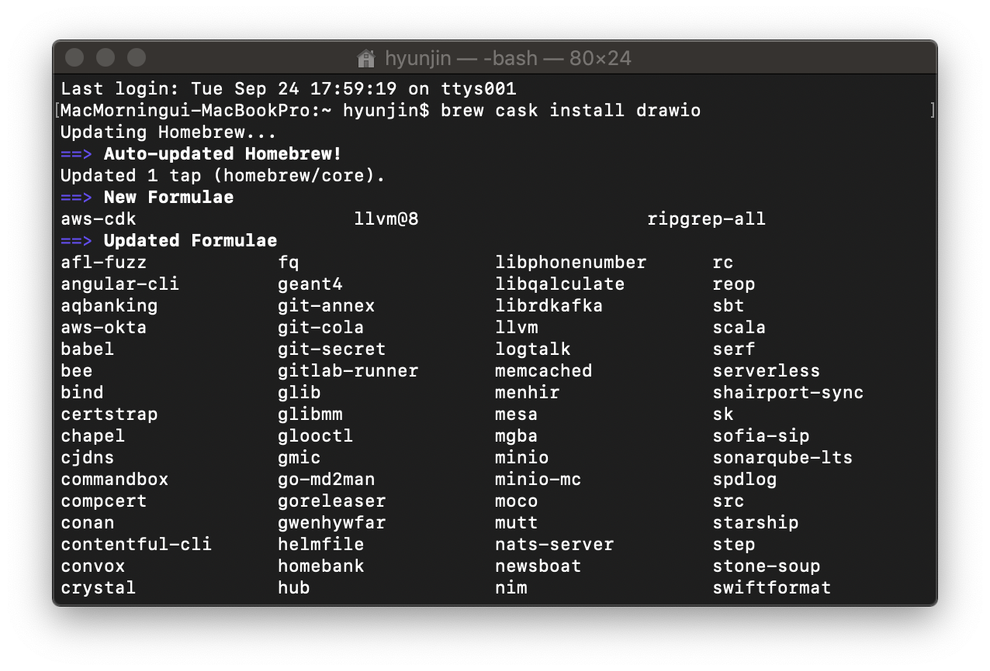
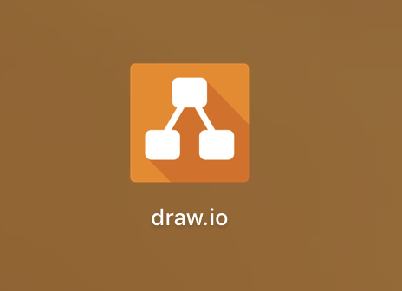
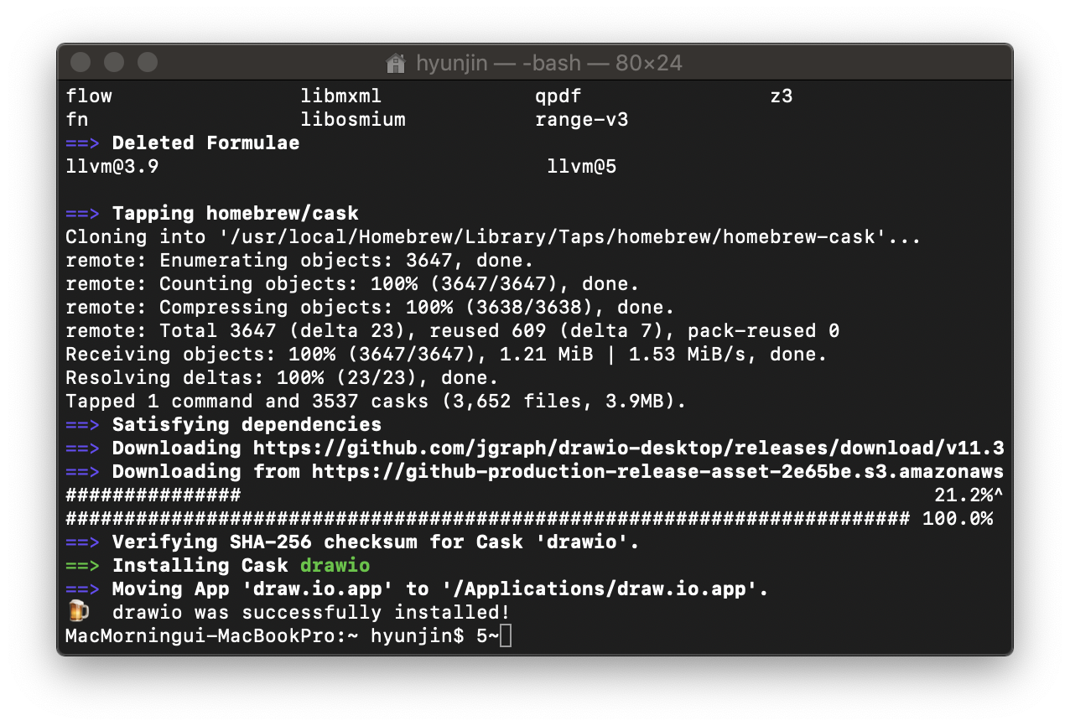
노현진
2. 실적 및 결과
2) DB설계
S/W PROJECT

Slide 19
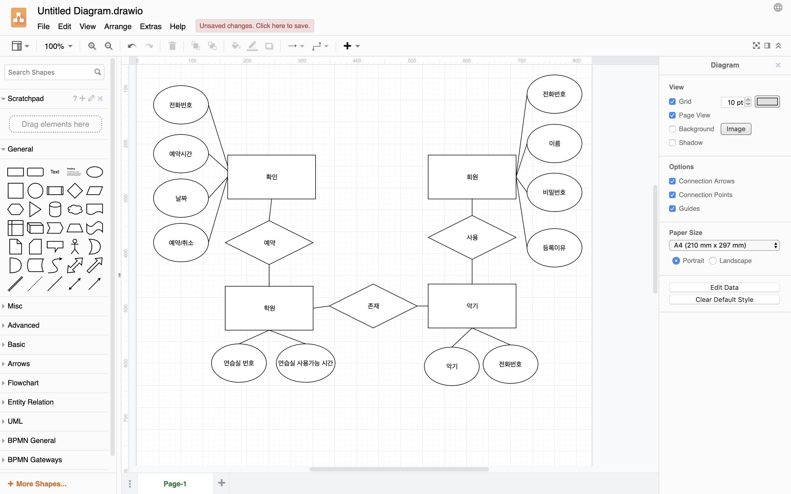
노현진
2. 실적 및 결과
2) DB설계
S/W PROJECT
미완성.
진행중…

Slide 20
노현진
3. 차주 계획
S/W PROJECT
개념적 설계 보충
각 기능별 화면 구현 (시작화면, 예약 )
Notes:
이때 이 공부는 책에 있는 투두 리스트 만들기를 해서 익혀보려고 합니다,.

Slide 21
노현진
4. Q & A
S/W PROJECT

Slide 22
감사합니다.

